Slide 1
Презентація на тему:
”Китайська чайна церемонія”
Підготувала
Учениця 10-Б класу
Красноармійського НВК
Шевченко Елліна

Slide 2
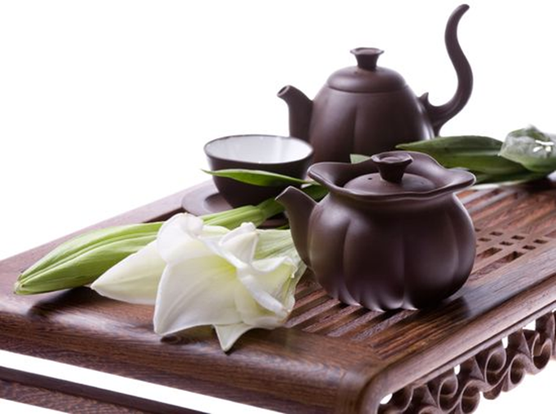

Slide 3
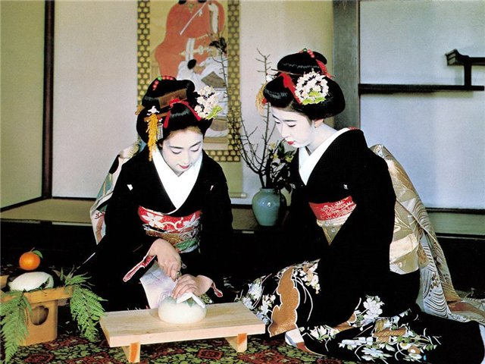
Що таке чайна церемонія?
Чайна церемонія - це своєрідна медитація.
Чайний майстер під час чайної церемонії повинен зберігати високий рівень усвідомленості .
Під час чайної церемонії приділяють велику увагу своїм внутрішнім відчуттям і переживанням.
Починають з того , що намагаються , як можна повніше відчути аромат і смак чаю , милуються чайної посудом.
Чай здатний викликати різні асоціації , занурювати в минуле , викликати мріяння про майбутнє.

Slide 4
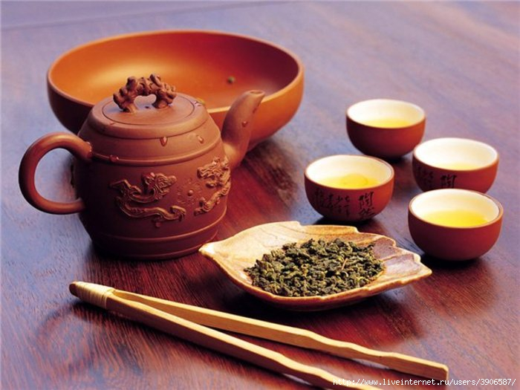

Slide 5
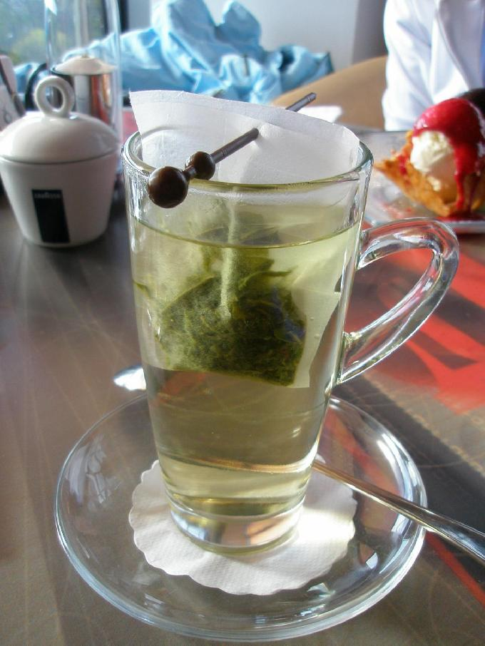
Навіщо потрібна китайська чайна церемонія?
Чайна церемонія повинна створювати певний настрій.
Для цього підбираються відповідний посуд, інтер'єр, час чаювання, запрошуються гості, що підтримують цей настрій, і власне вибирається певний вид чаю.

Slide 6
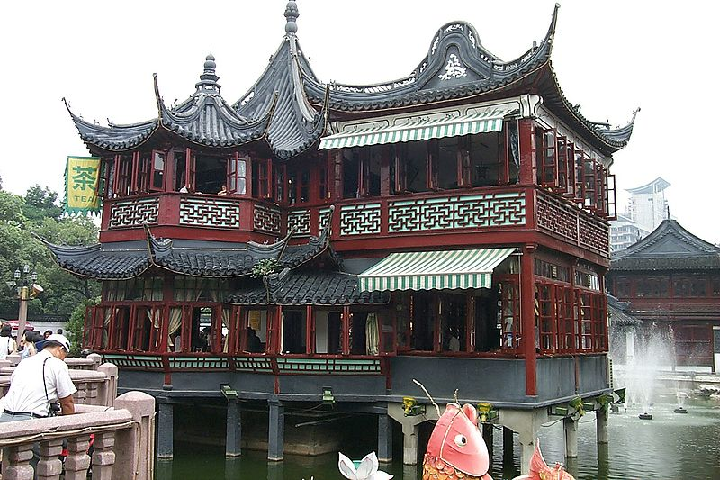
Чайний дім у КИТАЇ

Slide 7
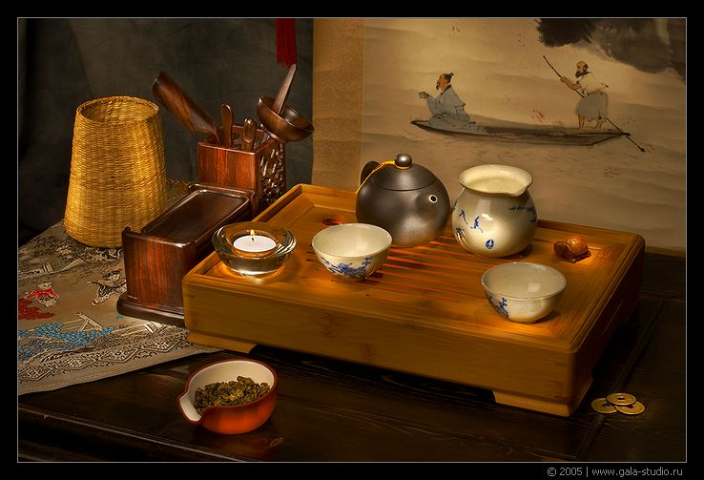
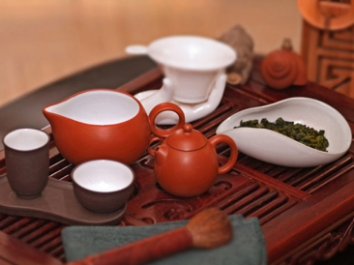
Як заварюють Китайський зелений чай?
Китайський зелений чай заварюють по кілька разів, але перерви між заварки роблять невеликі, чай не повинен остигати.
.
.
Смак чаю сильно залежить від часу заварювання, коштує трохи перетримати і чай стає гірким
Після кожної заварки чай повністю виливається з чайника.
Чай п'ють без цукру і не їдять під час чайної церемонії, щоб не перебивати смак чаю

Slide 8
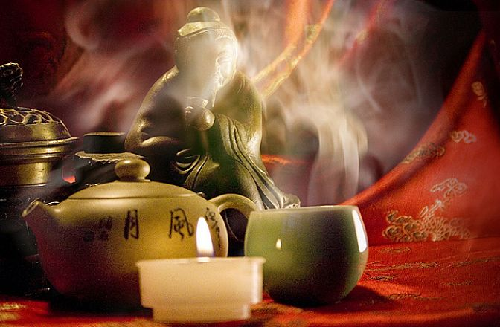

Slide 9
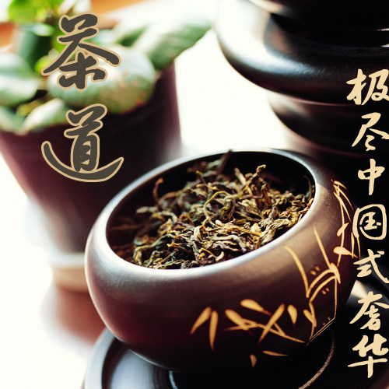

Підготовка до заварювання чаю
Готуючись до чайної церемонії, чайний майстер збирає посуд і красиво розставляє її на чайному підносі "чабана".
На початку чайної церемонії знайомляться з чаєм. Чайне листя засипають у коробочку і передають по колу.
Кожен учасник чайної церемонії вдихає аромат чаю, знайомлячись з ним. Зазвичай робиться три вдиху.
Видихається повітря на чайне листя, щоб вони зігрілися і їх аромат посилився.

Slide 10
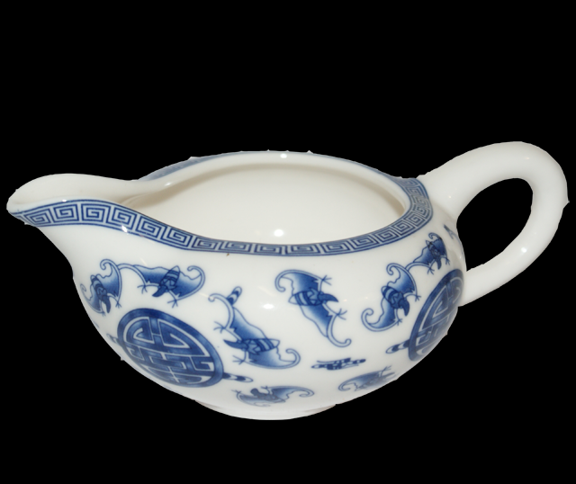
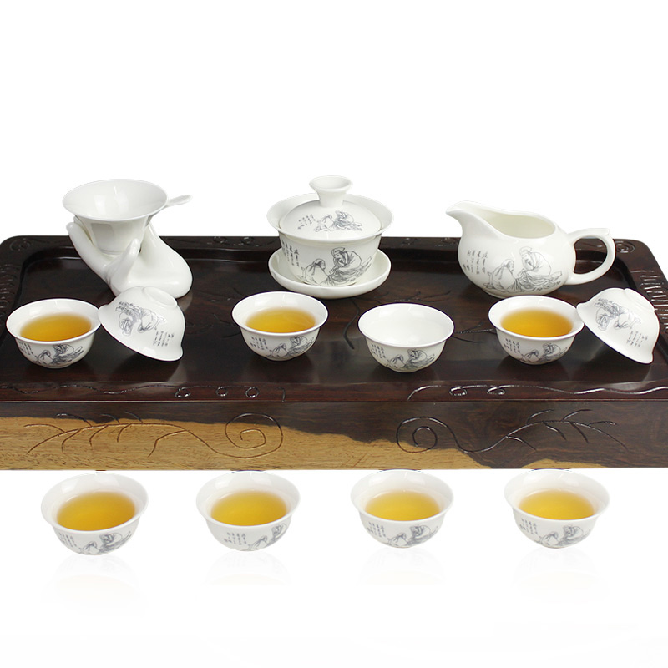
Перед тим як насипати чай в чайник його наповнюють окропом, потім , цим окропом омивають іншу чайний посуд , прогріваючи її .
Сам чайник також щедро поливають окропом , використовуючи воду , якої омивали інший посуд.
Так як чай в чайнику заварюється швидко , то якщо його відразу розливати по чашках , то в першій і останній чашці буде різний за смаком чай.
Щоб цього уникнути , чай спочатку наливають в чашу справедливості.

Slide 11
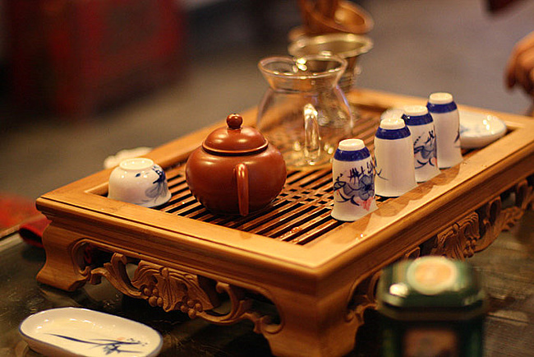
Чашечки для чаювання використовують маленькі 50 мілілітрів і менше.
Чай зазвичай випивається за три , п'ять або сім маленьких ковтків , не поспішаючи , намагаючись відчути всі відтінки смаку чаю.

Slide 12
Дякую за Вашу увагу!!!

